Slide 1
2-5.簡単なサンプルソース
本章では、前章までで学んだ知識を活用して実装できるアプリケーションについて説明していきます。
Hello World
時計

Slide 2
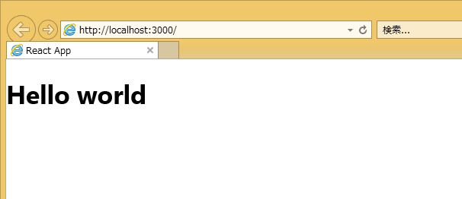
2-5.簡単なサンプルソース ～Hello World～
「Hello world」と表示させるアプリケーションについて説明していきます。
※完成イメージ

Slide 3
2-5.簡単なサンプルソース ～Hello World～
コンポーネントを定義します。
Clsss App extends Component {
render() {
return (
<h1>Hello world</h1>
);
}
}
React.Componentのrender()はComponentのサブクラスで定義する必要のある唯一のメソッドです。
①コンポーネントを定義
Componentを1つ返す必要があります。
なお、複数のComponentは返せません。
※App.jsに記載

Slide 4
2-5.簡単なサンプルソース ～Hello World～
コンポーネントを描画します。
ReactDOM.render(<App />, document.getElementById('root'));
ReactDOMのrender()は
React要素を指定されたdocumentの中のDOMに
レンダリングし、そのコンポーネントへの参照を返します。
①コンポーネントを定義
※index.jsに記載

Slide 5
2-5.簡単なサンプルソース ～Hello World～
まとめ
render()はReact.ComponentのとReactDOMの2種類あります。
React.Componentのrender()はthis.propsとthis.stateを参照した後に、React要素などを返しています。
React.DOMのrender()は実際のDOM要素にレンダリングを行なっています。

Slide 6
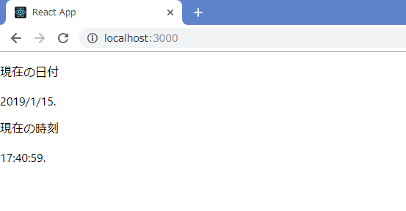
2-5.簡単なサンプルソース ～時計～
現在の日付と時刻を表示するアプリケーションについて説明していきます。
※完成イメージ

Slide 7
2-5.簡単なサンプルソース ～時計～
Stateの初期化
現在の時刻を表示するため、this.stateを初期化します。
Constructor(props){
super(props);
this.state = {date: new Date()};
}
コンストラクタにてstateの値を初期化します。
※App.jsに記載

Slide 8
2-5.簡単なサンプルソース ～時計～
更新間隔の設定
時刻を更新する間隔を設定します。
componentDidMount() {
this.interval = setInterval(
() => this.clock(),
1000
);
}
componentDidMountメソッドはマウント後に実行されるメソッド。
⇒ DOMに初めてレンダリングされるタイミングを「マウント」、生成されたDOMが削除されるタイミングを「アンマウント」と呼ぶ。
clockメソッドを1秒間隔で呼び出すように設定します。
※App.jsに記載

Slide 9
2-5.簡単なサンプルソース ～時計～
時刻の更新
clock = () => {
this.setState({
date: new Date()
});
}
intervalで設定した間隔で呼び出されます。
setState()に現在の時刻を渡し、dateを更新します。
※stateの状態を変える時には必ずsetStateメソッドを使って変える必要があります。
※App.jsに記載

Slide 10
2-5.簡単なサンプルソース ～時計～
レンダリング
render() {
return (
<div className="main">
<p>現在の日付</p>
<p>{this.state.date.toLocaleDateString()}.</p>
<p>現在の時刻</p>
<p> {this.state.date.toLocaleTimeString()}.</p>
</div>
);
}
setState()が更新されるたびにrender()が呼び出されます。
this.state.dateが変更されているため、DOMが更新される。
※App.jsに記載

Slide 11
2-5.簡単なサンプルソース ～時計～
コンポーネントの描画をします。
ReactDOM.render(<App />, document.getElementById('root'));
render()メソッドで返された時刻と日付を
ブラウザに表示します。
※index.jsに記載

Slide 12
2-5.簡単なサンプルソース ～時計～
まとめ
<App /> がReactDOM.render()に渡されたとき、ReactはAppコンポーネントのコンストラクタを呼びます。Appは現在の時間を表示する必要があるので、自分の状態this.stateを現在時間を含むオブジェクトで初期化します。
ReactはAppコンポーネントのrender()メソッドを呼びます。これによりReactは画面に表示すべきものを取得し、render出力に合致するようにDOMを更新します。
Appコンポーネントの出力がDOMに挿入されたとき、componentDidMount()メソッドを呼びます。その中でclock()メソッドを1秒間隔で呼び出すように設定します。
1秒ごとにclock()が呼ばれ、setState()に現在時刻を渡して、this.dateを更新します。setState()を呼び出すことで、Reactはstateが変わったことに気づき、render()を再度呼びます。
render()メソッド内でthis.state.dateが変化しているので、それを反映させるため、DOMが更新されます。

